Slide 1

Отчетная Конференция Билибинского местного отделения Всероссийская политическая партия
«ЕДИНАЯ РОССИЯ»
январь 2017 г. по январь 2022 г.
Notes:
Уважаемые делегаты и приглашенные на Конференцию!
Прежде чем начать отчет, я хочу всех поздравить с прошедшим праздником, 20-летним юбилеем Партии ЕДИНАЯ РОССИЯ», пожелать всем здоровья, процветания, благополучия и чтоб ряды нашей Партии умножались и Партия славилась хорошими делами. К сожалению в связи эпидемиологической обстановкой, Партия отметила без особых торжеств, но не смотря на это, я с большим удовольствием сказать слова благодарности тем, кто стоял у истоков, кто научил, передал свой опыт молодым. Активистам хочу выразить огромную благодарность за поддержку, участие, оптимизм. Спасибо !!! И по этому случаю мы подготовили небольшие подарки.
А теперь позвольте представить вашему вниманию отчет о работе Билибинского Местного отделения Чукотского регионального отделения Партия «ЕДИНАЯ РОССИЯ» за период с января 2017 года по январь 2022 год.

Slide 2
Отчет Билибинского местного отделения Всероссийской политической партии «ЕДИНАЯ РОССИЯ» за период с 01 декабря 2017 года по 01 декабря 2017 года
Структура
Билибинское местное отделение ВПП
«ЕДИНАЯ РОССИЯ» - секретарь Серегина Н.В.
Первичное отделение с. Кепервеем – Сергеева Е.Ю.
Первичное отделение с. Илирней – Закаревичус Е.Е.
Первичное отделение с. Омолон – Шихмерзаева З.А.
Первичное отделение с. Островное – Снитко Ю.В.
Первичное отделение с. Анюйск – Куликова А.В.
Первичное отделение г. Билибино – Попова А.Г.
Первичное отделение г. Билибино – Высоцкая К.Н.
Notes:
Итак, дорогие делегаты и все присутствующие, ВЫСШИМ РУКОВОДЯЩИМ ОРГАНОМ МЕСТНОГО ОТДЕЛЕНИЯ ПАРТИИ ЯВЛЯЕТСЯ КОНФЕРЕНЦИЯ (ОБЩЕЕ СОБРАНИЕ)
Представительство Партии «ЕДИНАЯ РОССИЯ» среди зарегистрированных политических партий в Чукотском автономном округе самое многочисленное.
В структуру нашего Местного отделения входят ___7__ первичных отделений.
В соответствии с Решением Президиума Генерального совета Всероссийской политической партии «ЕДИНАЯ РОССИЯ» были проведены Общие собрания первичных отделений Партии по избранию Секретарей. Таким образом на сегодняшний день:

Slide 3
Численность членов Билибинского местного отделения ВПП «ЕДИНАЯ РОССИЯ»
Наименование первичного отделения | На 01.12.2017г. |  | На 01.12.2021г |  | Динамика
 | Члены партии | Сторонники | Члены партии | Сторонники | Члены партии | Сторонники
ПО № 1 г. Билибино | 60 | 18 | 51 | 33 | -9 | +15
ПО № 2 г. Билибино | 59 |  | 57 |  | -2
ПО с. Кепервеем | 24 | 0 | 17 | 0 | -7 | 0
ПО с. Илирней | 15 | 1 | 13 | 1 | -2 | 0
ПО с. Омолон | 32 | 4 | 28 | 5 | -4 | +1
ПО с. Островное | 24 | 2 | 24 | 3 | 0 | +1
ПО с. Анюйск | 16 | 2 | 12 | 2 | -4 | 0
ВСЕГО: | 230 | 31 | 202 | 44 | -28 | +17
Notes:
Численность членов БМО ВПП «ЕР».
На 1 декабря 2021 года численность членов Партии составило 202 человека (как видно из представленной Вашему вниманию таблицы:)
За отчетный период в Партию было принято 13 новых членов. В период с 2017 по 2021 гг снято с учета по разным причинам 41 человек.
А теперь предлагаю детально рассмотреть данную таблицу.
При проведении анализа сверки рядов членов партии Местным отделением видно, что работа по привлечению новых партийцев идет слабо, кроме того идет естественная ротация - по тем или иным причинам приходится выводить из списков людей. (выезд ЦРС, по смерти, переезд в другой район) Из-за вывода по объективным причинам увеличение рядов партии оказывается минимальным, хотя казалось бы, за отчетный период в Партию прибыло __13__человек, и вся работа по привлечению людей в ряды Партии сходит на НЕТ. Также хочется отметить, что пик приема в Партию приходится, как правило, на момент ВЫДВИЖЕНИЯ кандидатов на выборы, то есть это означает, что кандидатов на выборы мы привлекаем НЕ из партийного актива.

Slide 4
Состав Билибинского местного Политсовета
ВПП «ЕДИНАЯ РОССИЯ»
Серегина Наталья Викторовна – секретарь Партии;
Попова Алла Георгиевна – заместитель секретаря Партии;
Матиосов Григорий Александрович – член Партии;
Горбенко Яна Александровна – член Партии;
Сергеева Елена Юрьевна – член Партии;
Беседин Иван Александрович – член Партии;
Куприй Дмитрий Александрович – член Партии;
Высоцкая Карина Николаевна – член Партии;
Патрушев Евгений Геннадьевич – член Партии;
Notes:
В состав Билибинского местного Политического совета ВПП «ЕР» входят 9 человек:
Члены политсовета работают добросовестно, всегда помогают друг другу, поддерживают.
С 2017 года с прошлой Конференции, состав Политсовета был практически полностью ротирован.

Slide 5
Работа руководящих органов Билибинского местного отделения ВПП «ЕДИНАЯ РОССИЯ»
За отчетный период Местным политическим советом были подготовлены и проведены:
6 Конференций Партии;
32 заседания Местного политического совета;
5 предварительных внутрипартийных голосований по кандидатурам для последующего выдвижения от Партии «ЕДИНАЯ РОССИЯ» кандидатов в депутаты Совета депутатов Билибинского муниципального района и на иные выборные должности Билибинского муниципального района.
Notes:
За отчетный период за 5 лет Местным политическим советом были подготовлены и проведены:
- ___6___ Местных Конференции;
- ___32___ заседаний Местного политического совета;
5 ПВГ, это говорит о том, что ежегодно проводится огромная работа по подготовке и проведению праймериза. Это равносильно подготовке к основным выборам.
За прошедший период прошли выборы. Как вы знаете, 18 сентября в нашем районе прошла избирательная кампания.
Остановлюсь на выборах депутатов Государственной Думы Федерального Собрания Российской Федерации VII созыва. Выборы депутатов Государственной Думы Федерального Собрания Российской Федерации восьмого созыва проводились по смешанной избирательной системе: по федеральному избирательному округу, по одномандатным избирательным округам.
По результатам выборов депутатов Государственной Думы Федерального Собрания Российской Федерации седьмого созыва по одномандатному избирательному округу № 224 избрана Евтюхова Елена Александровна, набравшая большинство голосов избирателей.
Наконец, за долгие годы, наш кандидат будет представлять Чукотку в Государственной Думе Федерального Собрания Российской Федерации седьмого созыва.
В 2023-24гг предстоят Президентские выборы, выборы Губернатора Чукотского автономного округа и конечно же выборы Главы МО БМР и Депутатов Совета депутатов БМР. Подготовка к избирательным кампаниям всех уровней надо начинать уже сегодня. Поэтому стоит еще раз пересмотреть свое отношение к партийной работе, вспомнить о партийной ответственности и еще раз проанализировать и внимательно поработать над ошибками.
Напомню, что кроме организационных вопросов, вопросов по подготовке и проведению предварительного внутрипартийного голосования,
выдвижению кандидатов на выборы всех уровней, вопросов партийного строительства, рассмотрены вопросы и поставлены задачи по итогам работы Всероссийских форумов, а также расширенных заседаний Высшего и Генерального совета Партии.
- В частности, по применению открытой формы проведения предварительного внутрипартийного голосования для привлечения широкого общественного внимания к отбору кандидатов Партии «ЕДИНАЯ РОССИЯ» и вовлечению в этот процесс максимального числа избирателей;
- По кадровому обновлению руководящего состава Партии на местном уровне, повышению требовательности к членам Партии, неукоснительному соблюдению ими действующего законодательства;
- Кроме того принимались решения по расходованию членских взносов на уставные мероприятия.
Сбор членских взносов за отчетный период составил –187982,89 .
Средства израсходованы на следующие мероприятия и нужды:
Канцелярские, почтовые расходы, расходные материалы на оргтехнику, поздравление с юбилейными мероприятиями организаций и предприятий, расходы на праздничные мероприятия, посвященные празднованию 9 мая, мероприятие организованное в рамках партийного проекта «Старшее поколение», оказание помощи маломобильным гражданам БР, кроме того, за счет членских взносов было проведено множество различных мероприятий. О них я расскажу немного позже.
Хотелось бы отметить, что уплата членских взносов согласно Уставу Партии (4.1.2.1) носит добровольный характер, но к сожалению взносы платят не все. Все мы прекрасно понимаем, что членские взносы дают возможность проводить множество уставных мероприятий и акций, показывая работу и участие Партии в жизни, как членов партии, так и села, поселка или города в общем. Полный отчет по поступлению и расходованию членских взносов позже предоставит Контрольная комиссия.

Slide 6
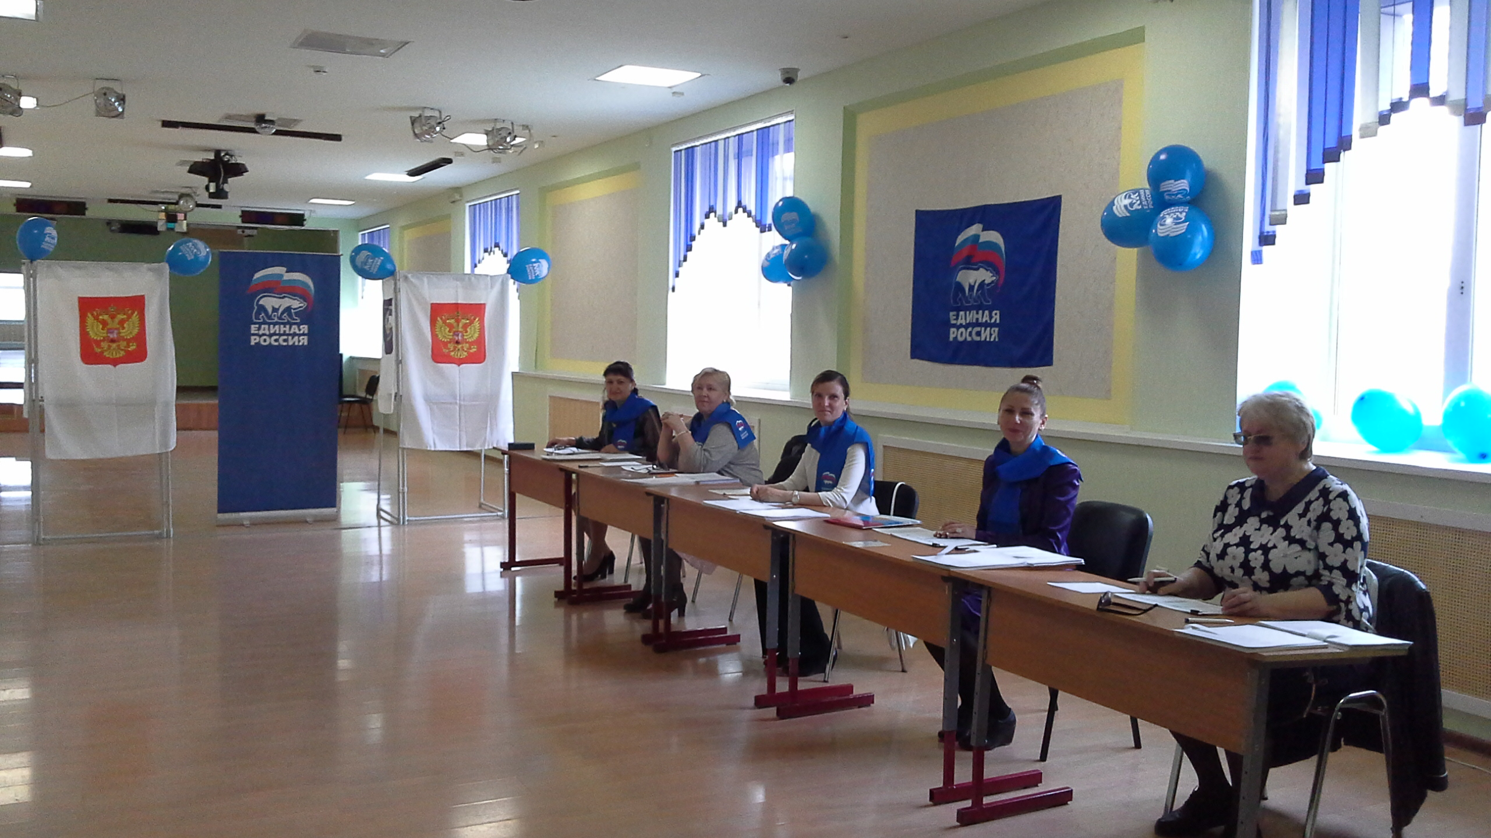

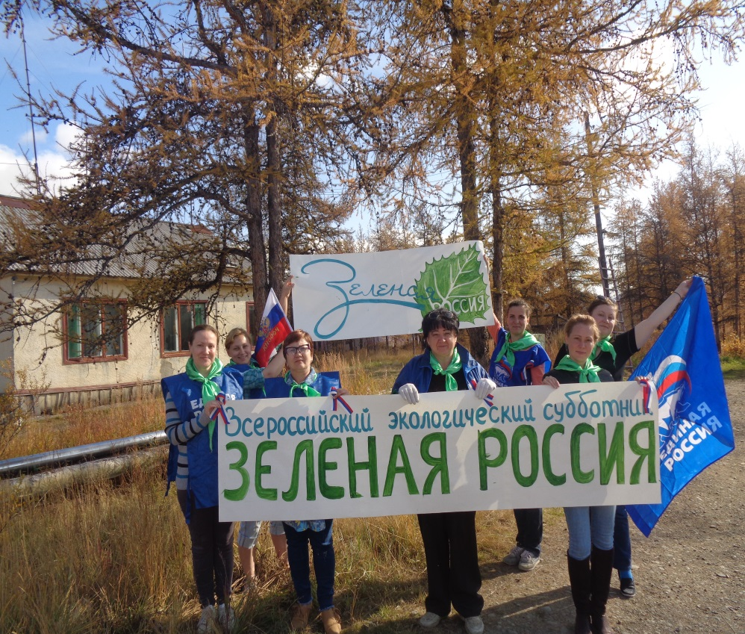
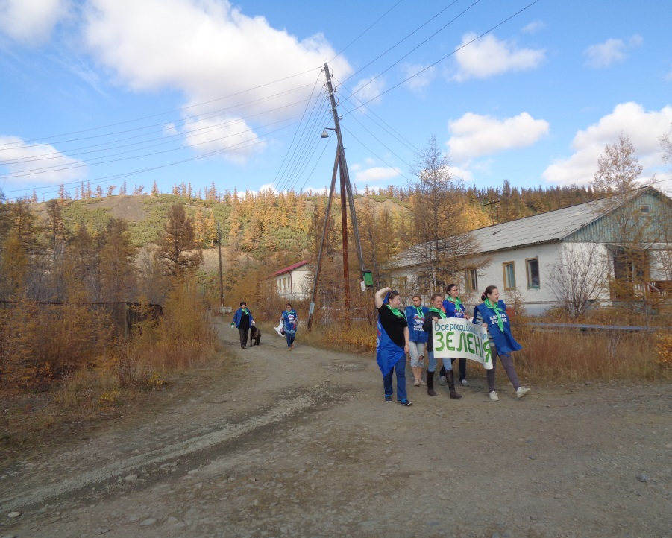
Всероссийский субботник «Зеленая Россия»

Slide 7

ИСПОЛНИТЕЛЬНАЯ ВЛАСТЬ
Билибинского муниципального района
№ пп | Населенный пункт | Членство в Партии «ЕДИНАЯ РОССИЯЙЯ»
1. | Глава Билибинского муниципального района | Член Партии
2. | Глава МО городское поселение Билибино (Кепервеем) | Член Партии
3. | Главы МО сельских поселений Островное, Илирней, Анюйск | Члены Партии
Notes:
В исполнительной власти Билибинского района Партия «ЕДИНАЯ РОССИЯ» занимает лидирующее место.
Глава МО БМР район - член Партии «ЕДИНАЯ РОССИЯ»,
Глава ГП г. Билибино – член Партии
В сельских поселениях Островное, Илирней, Анюйск, Кепервеем Главами являются так же члены «ЕДИНОЙ РОССИИ».
Таки образом из 6 поселений 5 являются членами Партии.

Slide 8
Депутаты Совета депутатов муниципального образования
Билибинского муниципального района
Notes:
В состав депутатов Совета Депутатов БМР входят 15 человек. Из них 9 человек ЕР, 6 человек ЛДПР. Председатель Совета также является членом Партии.
Как мы видим, что в Совете лидирующие позиции занимают так же единороссы.

Slide 9

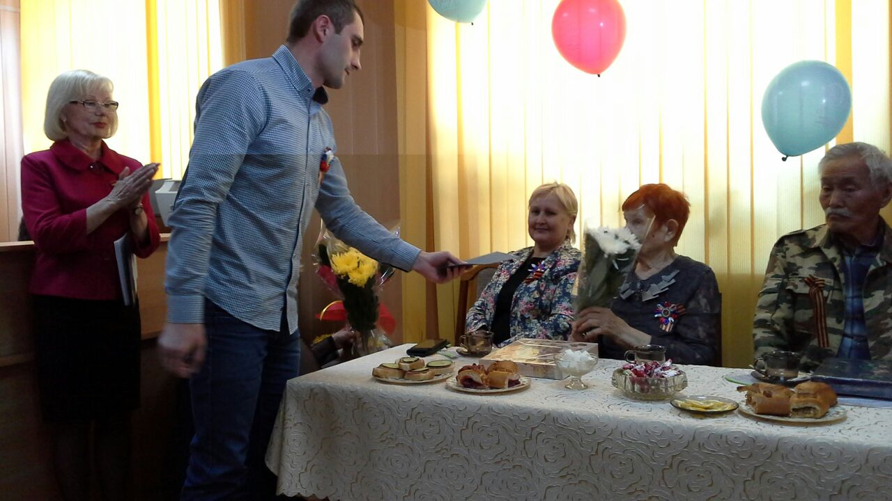
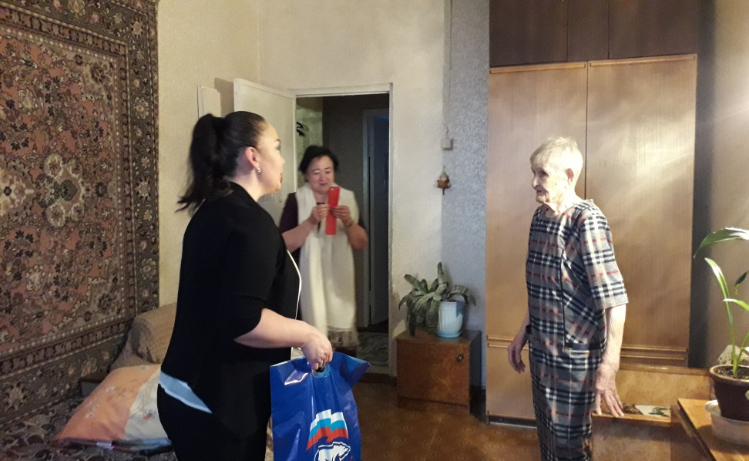
Мероприятия посвященные Дню Победы в Великой Отечественной Войне
Notes:
А теперь о проведенных мероприятиях. Члены и сторонники Билибинского отделения Всероссийской политической партии «ЕДИНАЯ РОССИЯ» постоянно принимают активное участие в праздничных мероприятиях, посвященных Дню Победы в Великой Отечественной войне. Ежегодно мы поздравляли наших ветеранов и вручали денежные подарки, фруктовые и сладкие корзины. К сожалению сегодня их уже с нами нет.
Особую благодарность мы хотим сказать нашему однопартийцу, члену политсовета, который в 2019и 2020гг внес взносы именно для ветеранов ВОВ 30 000 р. это Беседин И.А.

Slide 10
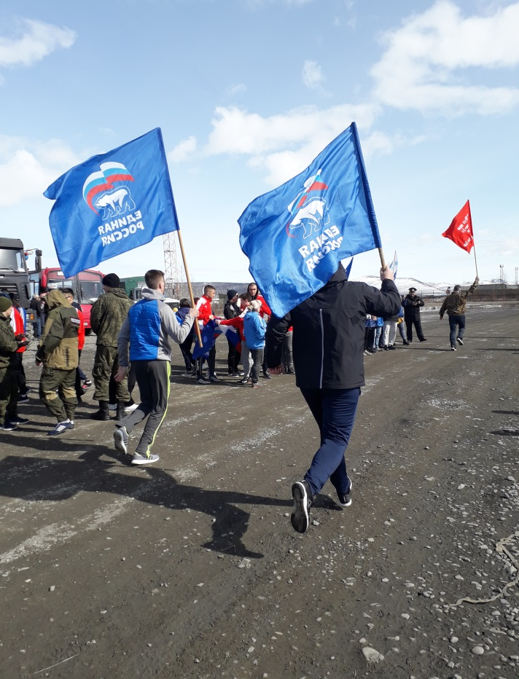
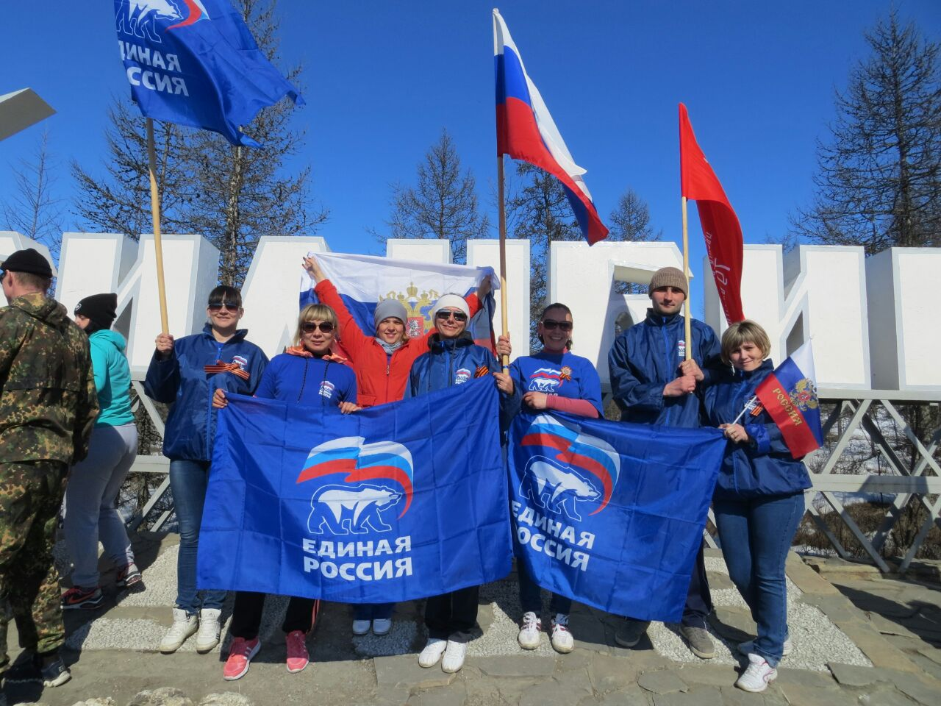
Пробег в честь Дня Победы
Notes:
А на кануне праздника 9 мая партийцы вместе с жителями города Билибино участвуют легкоатлетическом забеге «Победа». Он проходит по трассе Кепервеем - Билибино, протяженность которой 36 километров. Такой забег можно считать традиционным ­­– он проводится уже не первый год подряд. Стоит отметить, что самый первый забег был инициирован членами Партии, а именно Лубниной С.Н.? (на сколько я помню)

Slide 11

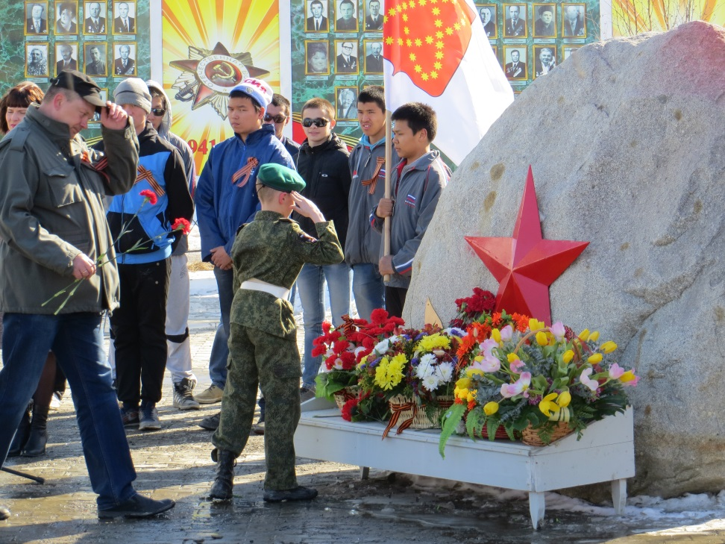
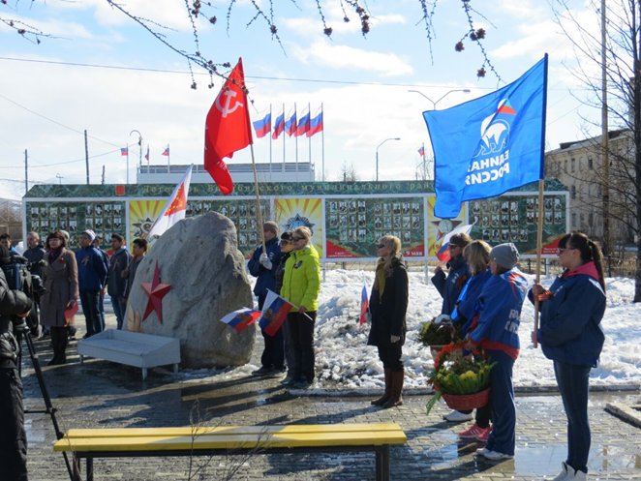
Митинг около Стены Памяти
Notes:
Завершением пробега, митинг около Стены Памяти, которая была сделана по инициативе прежнего Политического Совета Билибинского местного отделения ВПП «ЕДИНАЯ РОССИЯ» . На символичный камень, на который работниками Северо-западного техникума была установлена красная звезда и лавровая ветвь, Члены политического Совета и жители города возлагают цветы.

Slide 12

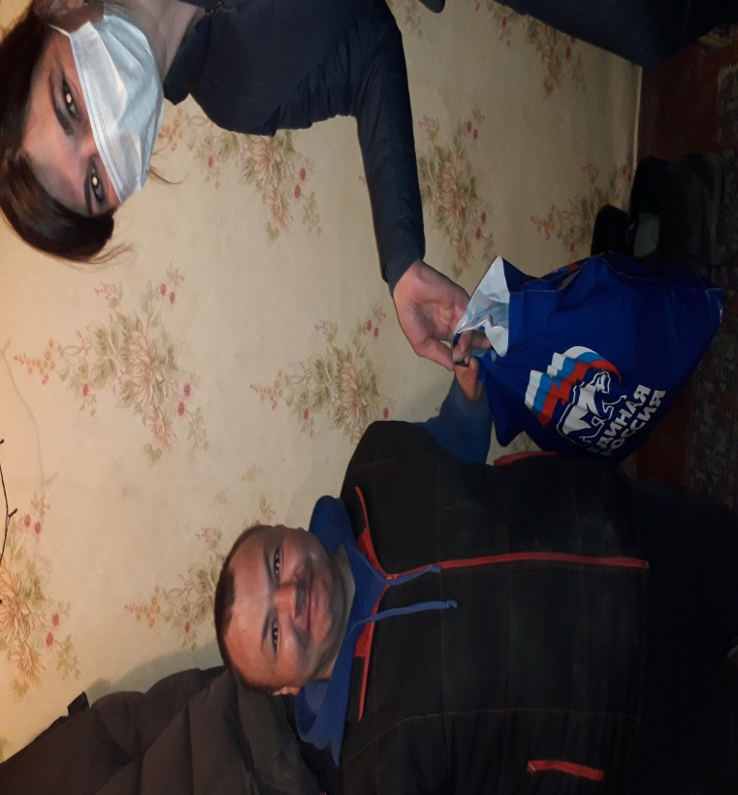
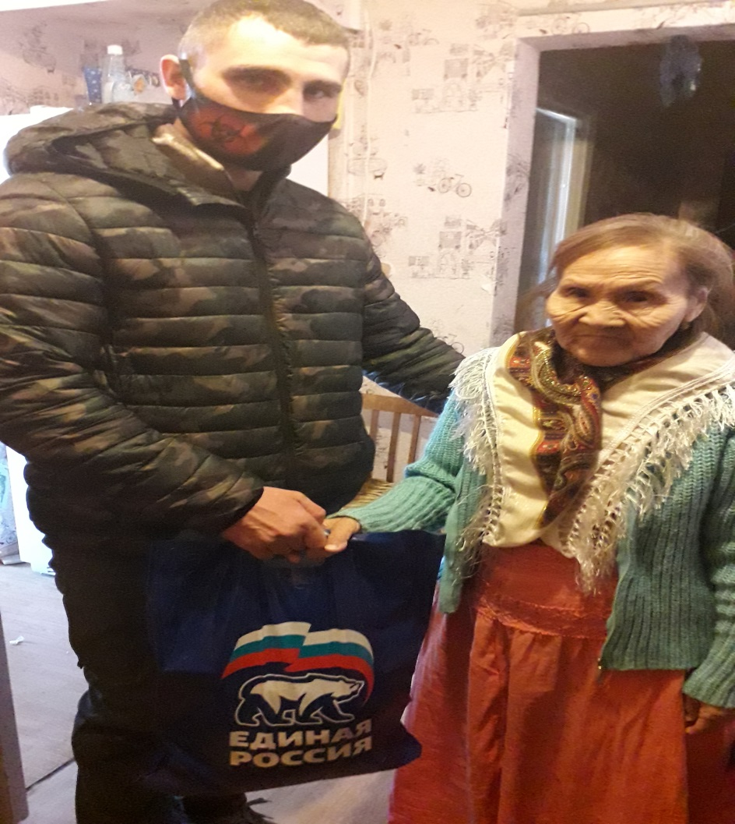
Акция по оказанию помощи маломобильным гражданам Билибинского района
Notes:
В связи с ограничениями из-за коронавируса, в мае 2020 года единороссы Билибинского района собрали денежные средства на оказание помощи маломобильным гражданам района, на которые закупили продуктовые наборы. (59 наборов)
Хочу отметить, что в 2016 году единороссы Билибинского района не остались в стороне и так же собрали денежные средства для пострадавших от пожара в с. Нешкан, где полностью сгорел 8 квартирный дом, несколько человек погибло, остались без жилья 8 семей (20 человек). Тогда мы собрали 90 тысяч рублей.

Slide 13

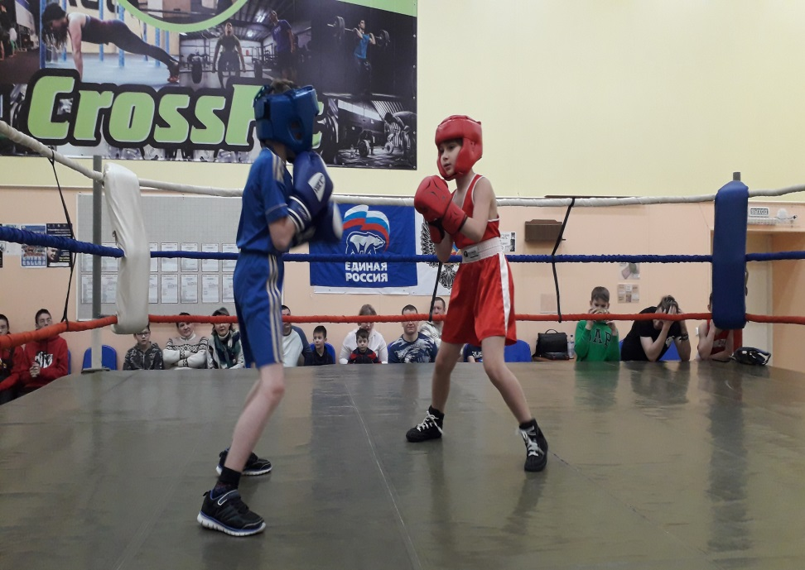
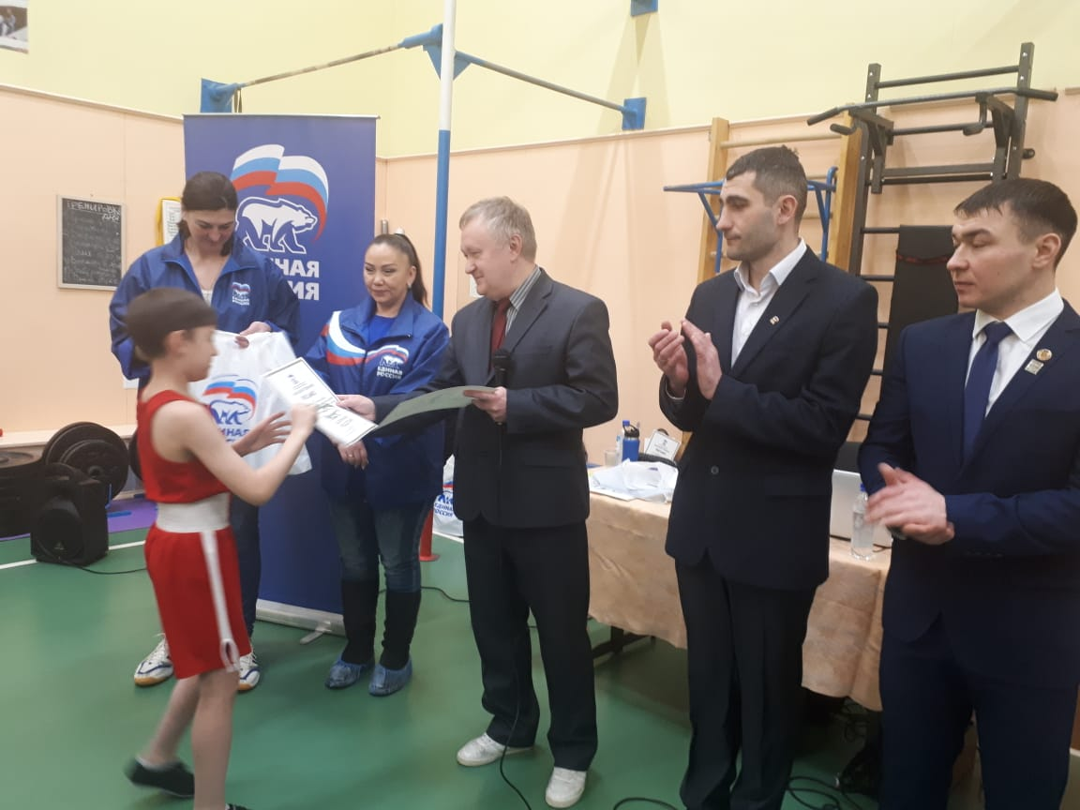
Акция «Бокс против наркотиков»
Notes:
Большая работа проводится по спортивной направленности, по пропаганде здорового образа жизни. Конечно же, наша задача не только самим участвовать в различных мероприятиях, но и привлекать к этому как можно больше молодежи. Почти каждый год начиная с 2016, совместно и по приглашению Детской спортивно –юношеской школы, члены Партии участвуют в подготовке и проведении акции «Бокс против наркотиков».
Около 30 ребят принимают участие в данном мероприятии. По итогам акции единороссы дарят участникам подарки с атрибутикой ЕР.

Slide 14

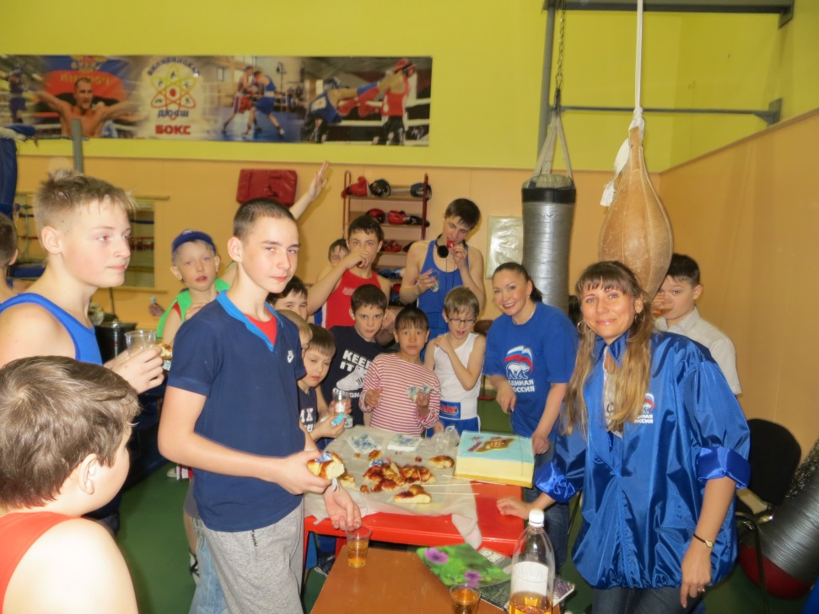
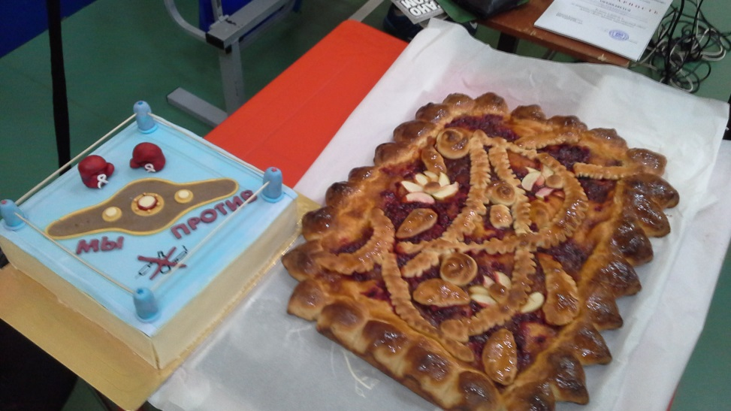
Акция «Бокс против наркотиков»

Slide 15

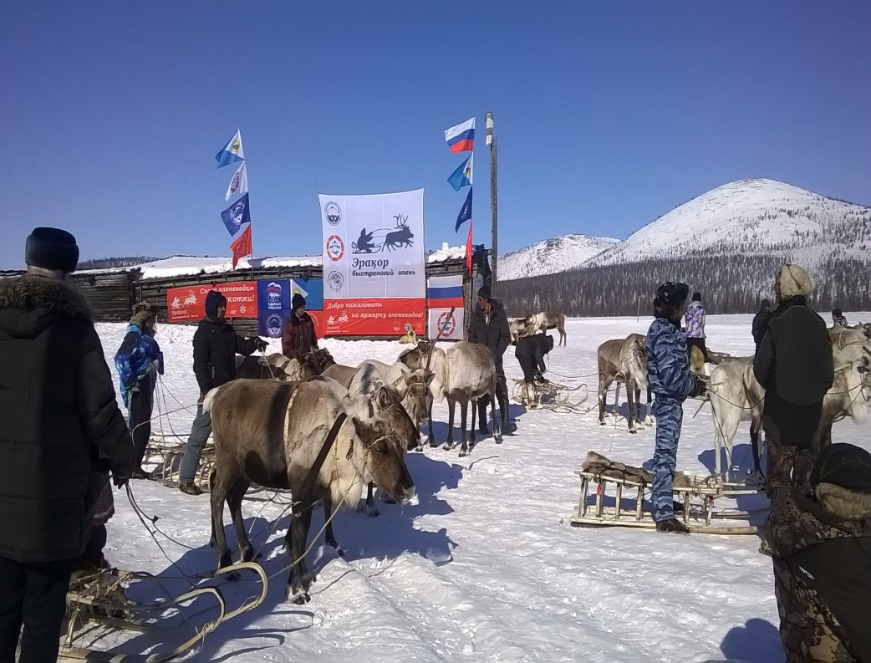
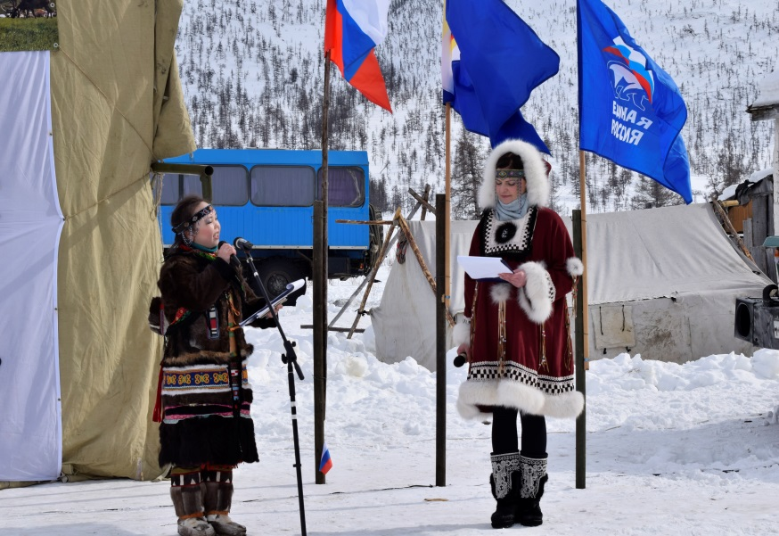
Традиционный праздник оленеводов «Эракор»
Notes:
В апреле 2017 и в 2018 годах на перевалбазах Бургахчан и Кайэттынэ состоялись масштабное мероприятия, - гонки на оленьих упряжках.
Партия ЕДИНАЯ РОССИЯ подготовила подарки для оленеводов.

Slide 16
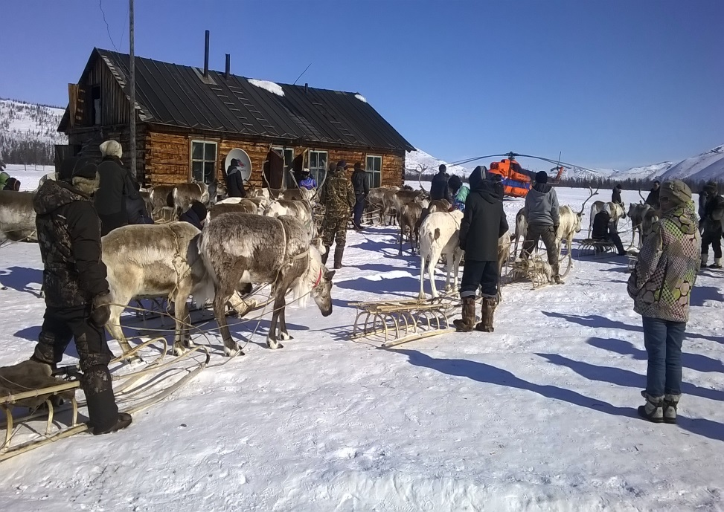
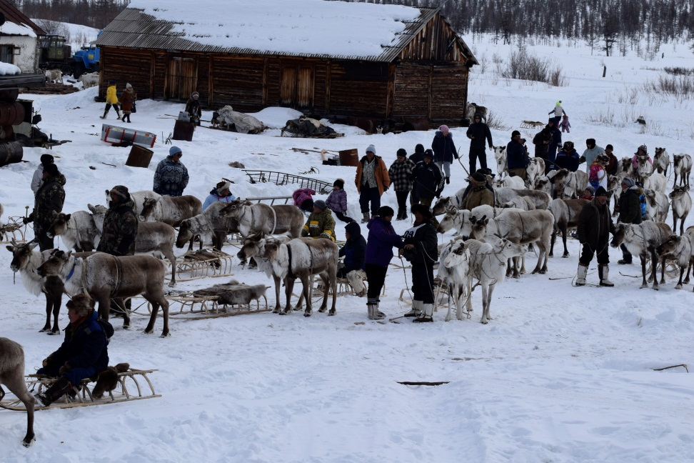
«День оленевода», «Эракор – 2017»
Notes:
В гонке участвуют ориентировочно до 50 упряжек. Мужчины бегуют на 34 км, женщины на 15 км. Так же верховая езда (мужчины, женщины и дети). Наряду с гонками проведятся спортивные программы – это метание чаата (мужчины, женщины), тройной прыжок (мужчины, дети), лучшая хозяйка яранги, бег с палкой (мужчины 10 км, женщины 3 км)

Slide 17
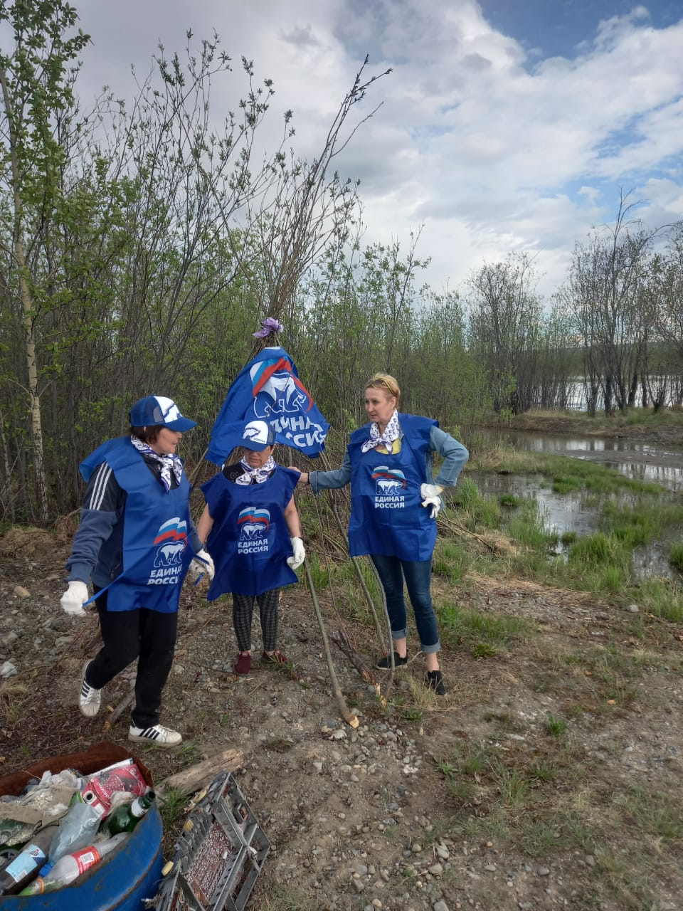
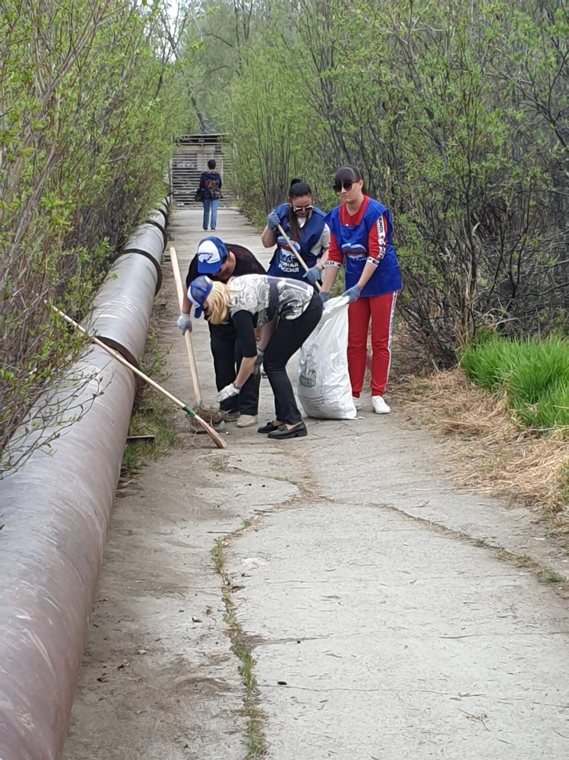
Экологическая акция «Чистый город»
Notes:
Билибинское местное отделение ВПП «ЕДИНАЯ РОССИЯ» уже не первый год проводит экологические акции «Чистый город».
4 июня 2021 года члены ВПП «ЕДИНАЯ РОССИЯ» города Билибино и села Кепервеем присоединились к Международному проекту «Чистые Берега Евразии», в рамках которого на берегах реки Кепервеем прошла масштабная экологическая акция по уборе территорий от мусора.

Slide 18
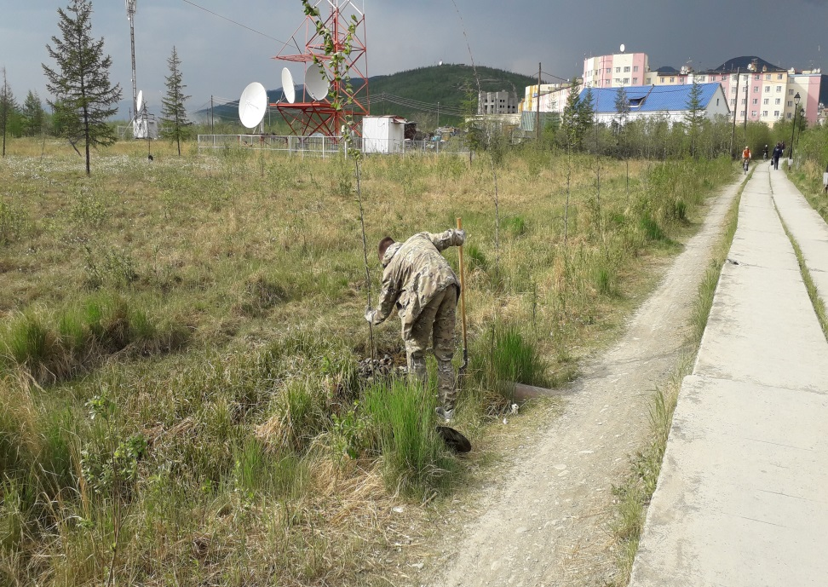
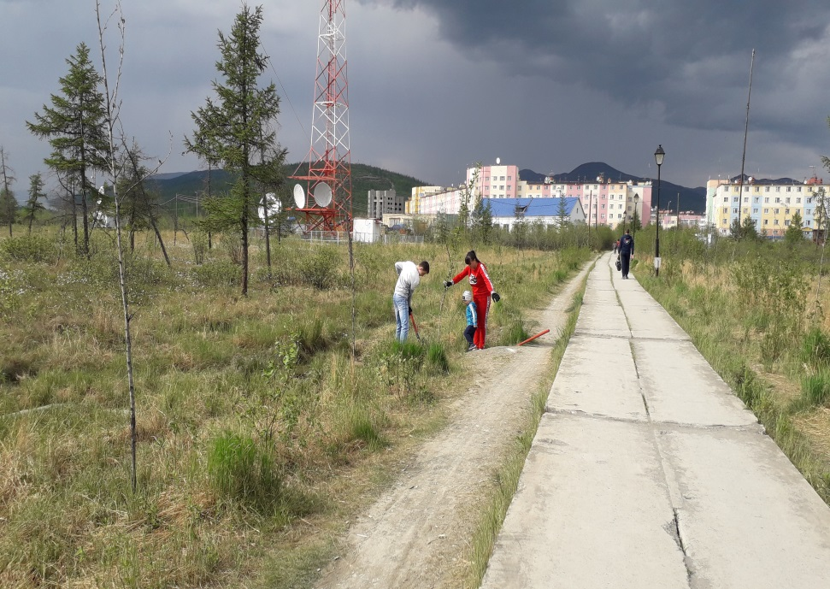
Озеленение города Билибино
Notes:
В 2020 году Партийцы высадили тополя вдоль тротуара в Арктику.
.

Slide 19
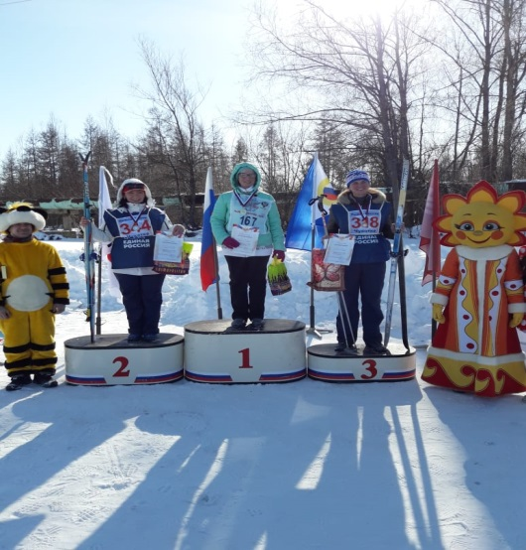
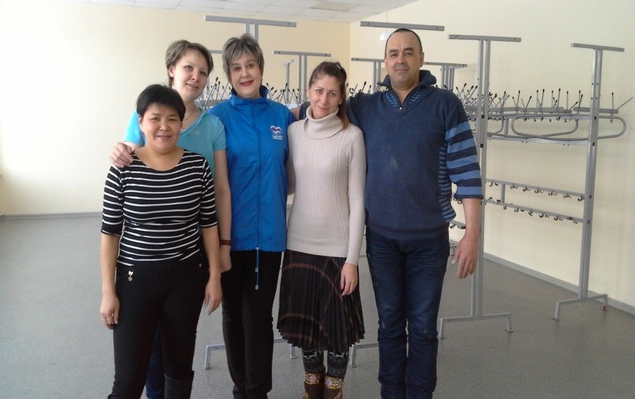
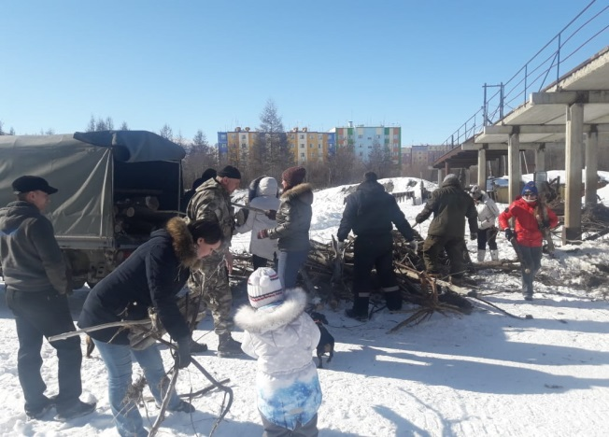
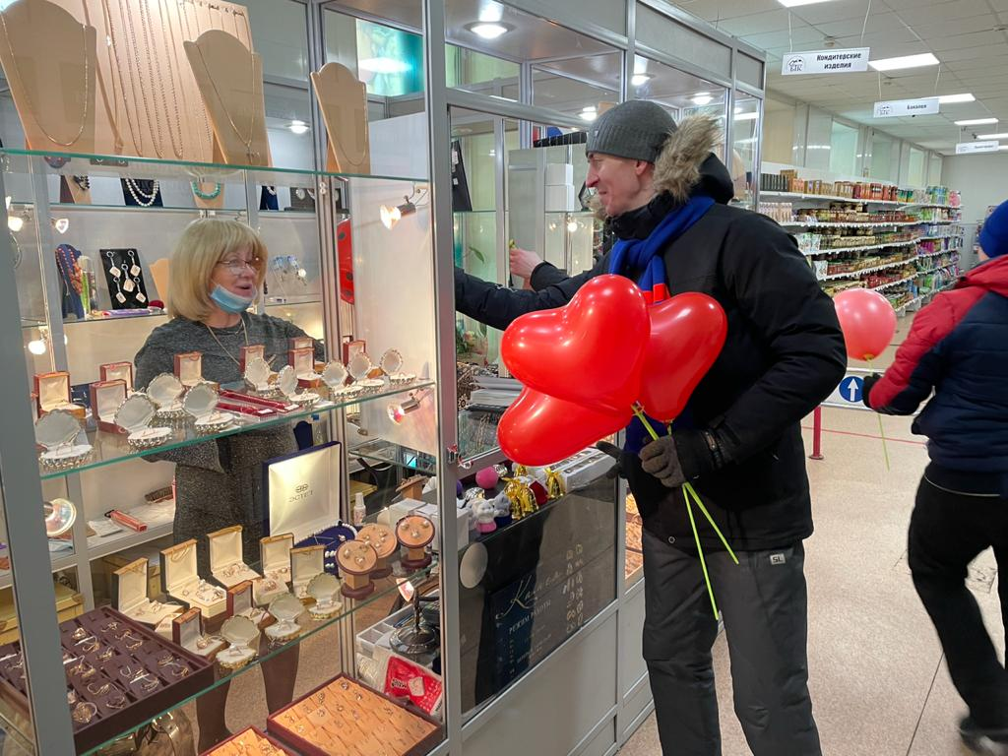
Notes:
Единороссы часто отзываются на просьбы наших граждан. В 2018 году мы помогли школе в организации уборки после большого ремонта, организовали заготовку дров для собачьего питомника «Уголок надежды».
Также мы участвовали в соревнованиях «Лыжня России» где заняли 2 и 3 место, к 8 марта 2021 года наши ребята организовали своеобразное поздравление женщин на улицах г. Билибино. Закупили шары и прошлись по улице вручаяя их женщинам.
Вот такие мероприятия мы провели за отчетный период.
И, подводя итоги, предлагаю:
1. Признать работу Местного политического совета Местного отделения Партии за отчетный период удовлетворительной.
Спасибо за внимание. На этом свой доклад заканчиваю. Какие будут вопросы?

Slide 20
Спасибо за внимание!

